Slide 1
عرض متقدمة الجزء الأول (التطبيقات المهمة في الاختبار الشهري )
1- حساب الكثافة + لربط بيانات جدول الاكسل مع بيانات جدول المناطق الادارية .
2- الدوائر النسبية .
3- متوسط الكثافة .
4- التحليل tin .
5- المنطقة الشرقية (وضع الاحداثيات و إنشاء قواعد البيانات و رسم الظاهرات الرئيسية) .
اعداد الطالبة : سبأ صالح الحجي .

Slide 2
1
1- حساب الكثافة + لربط بيانات جدول الاكسل مع بيانات جدول المناطق الادارية .

Slide 3
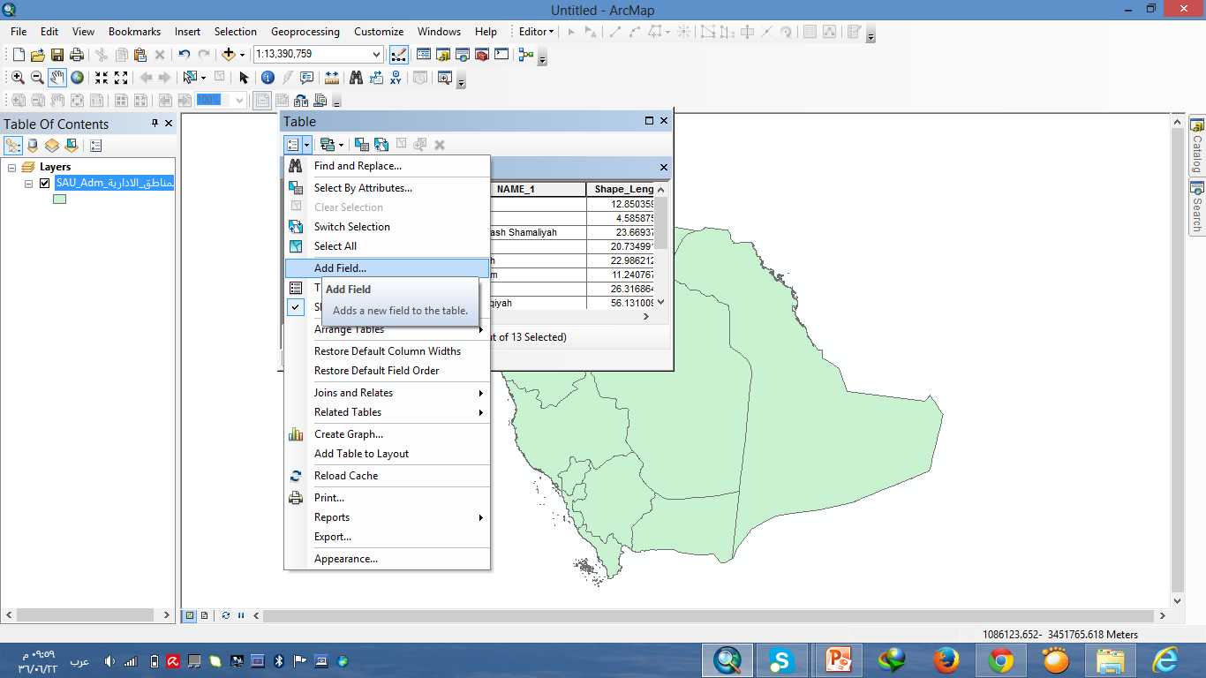
نضيف حقل

Slide 4
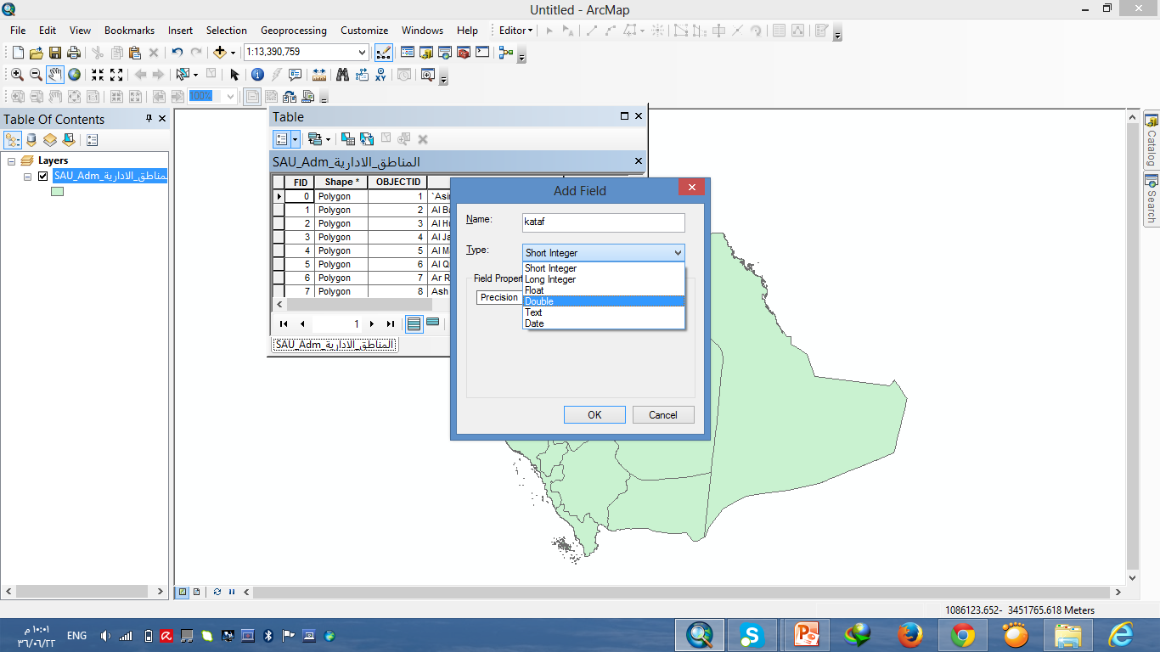
و نطلق علية الكثافة بالإنجليزي

Slide 5
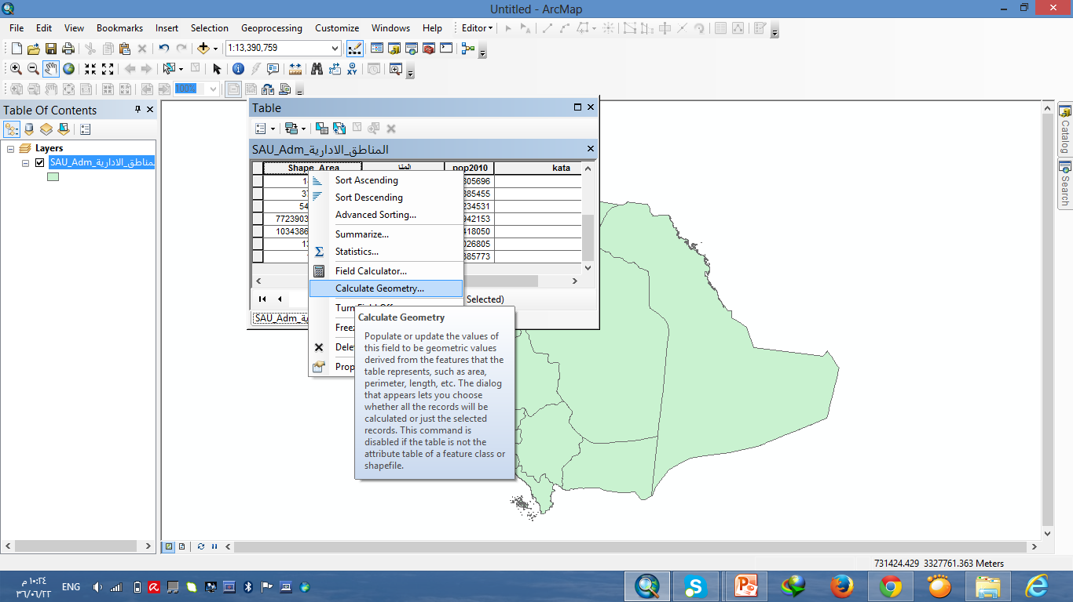
قبل اجراء عملية الكثافة يجب التأكد من أن المساحة ب كم

Slide 6
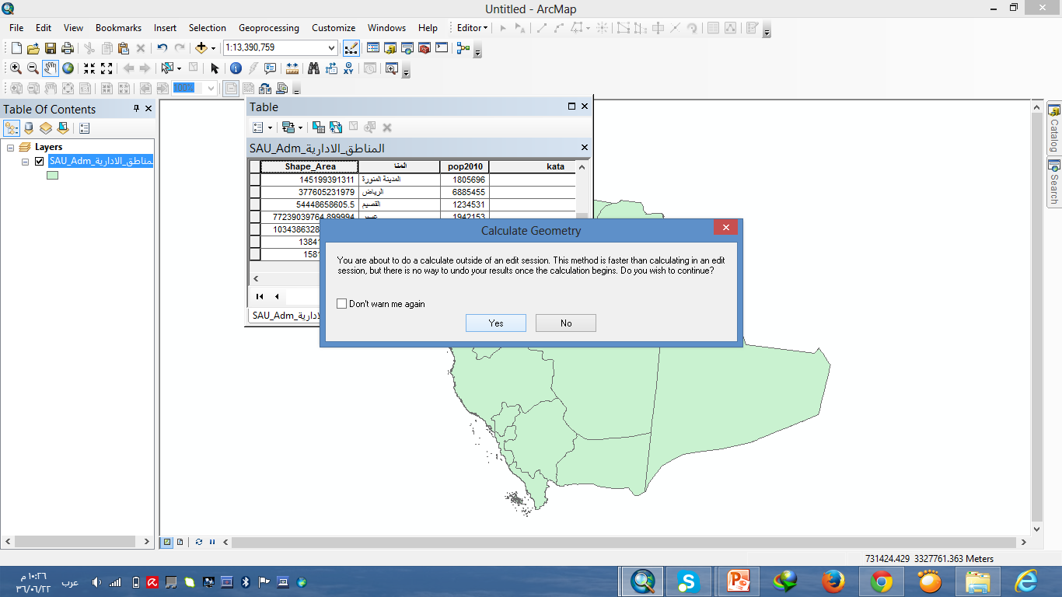

Slide 7
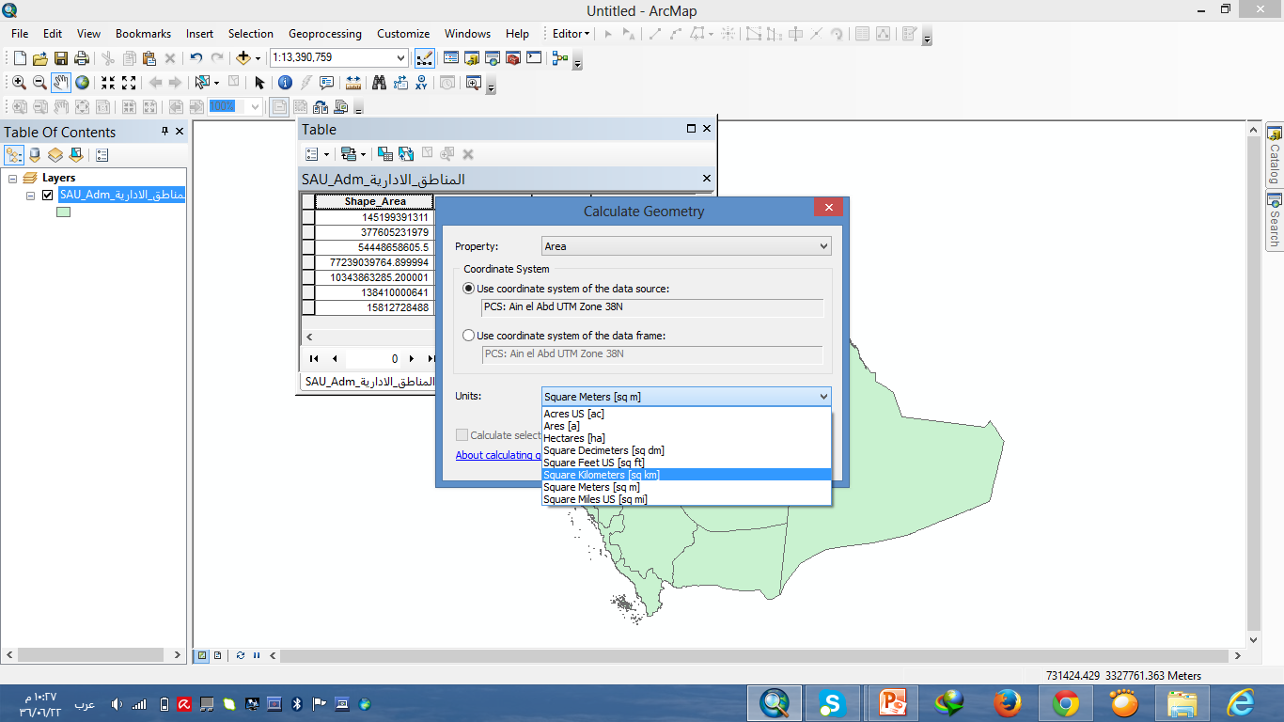

Slide 8
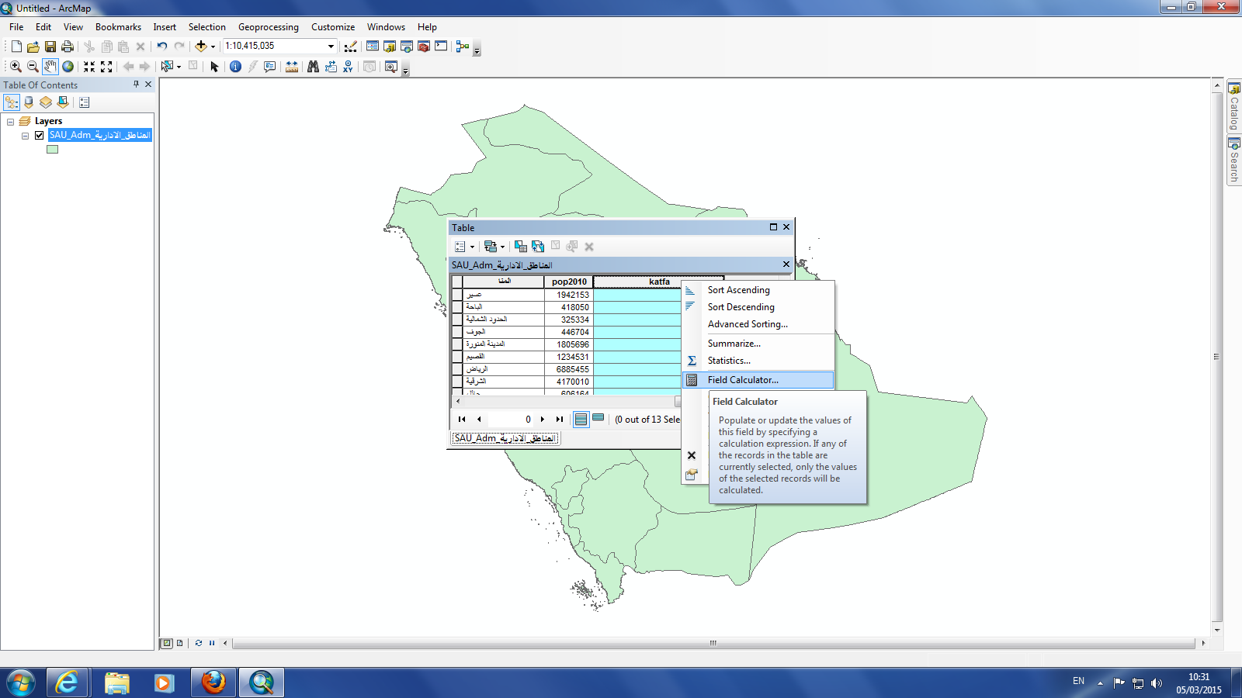
ثم نعود لحقل الكثافة ننقر على المشار اليه

Slide 9
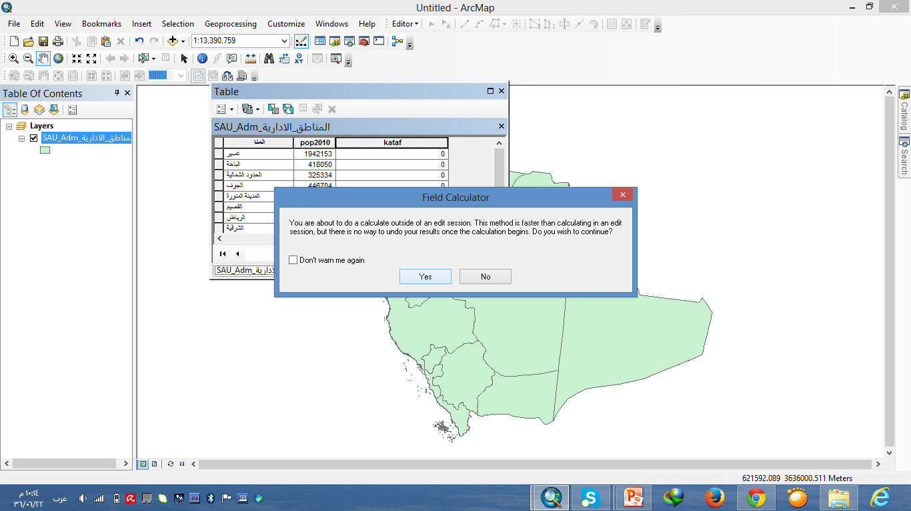

Slide 10
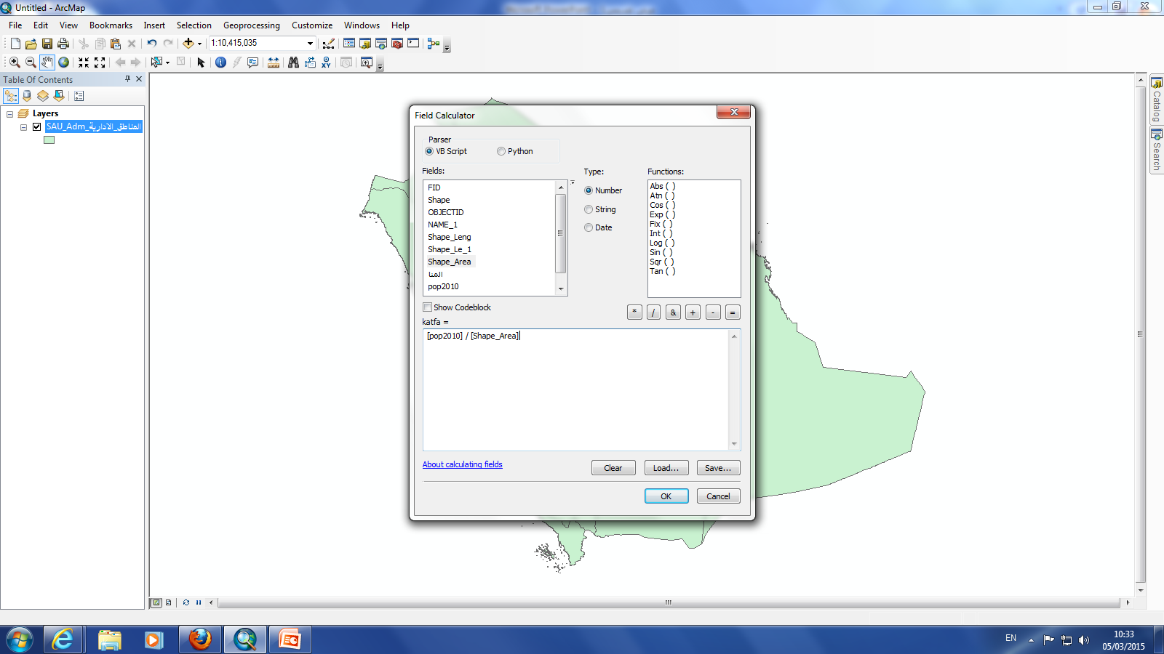
لحساب الكثافة = عدد السكان / المساحة

Slide 11
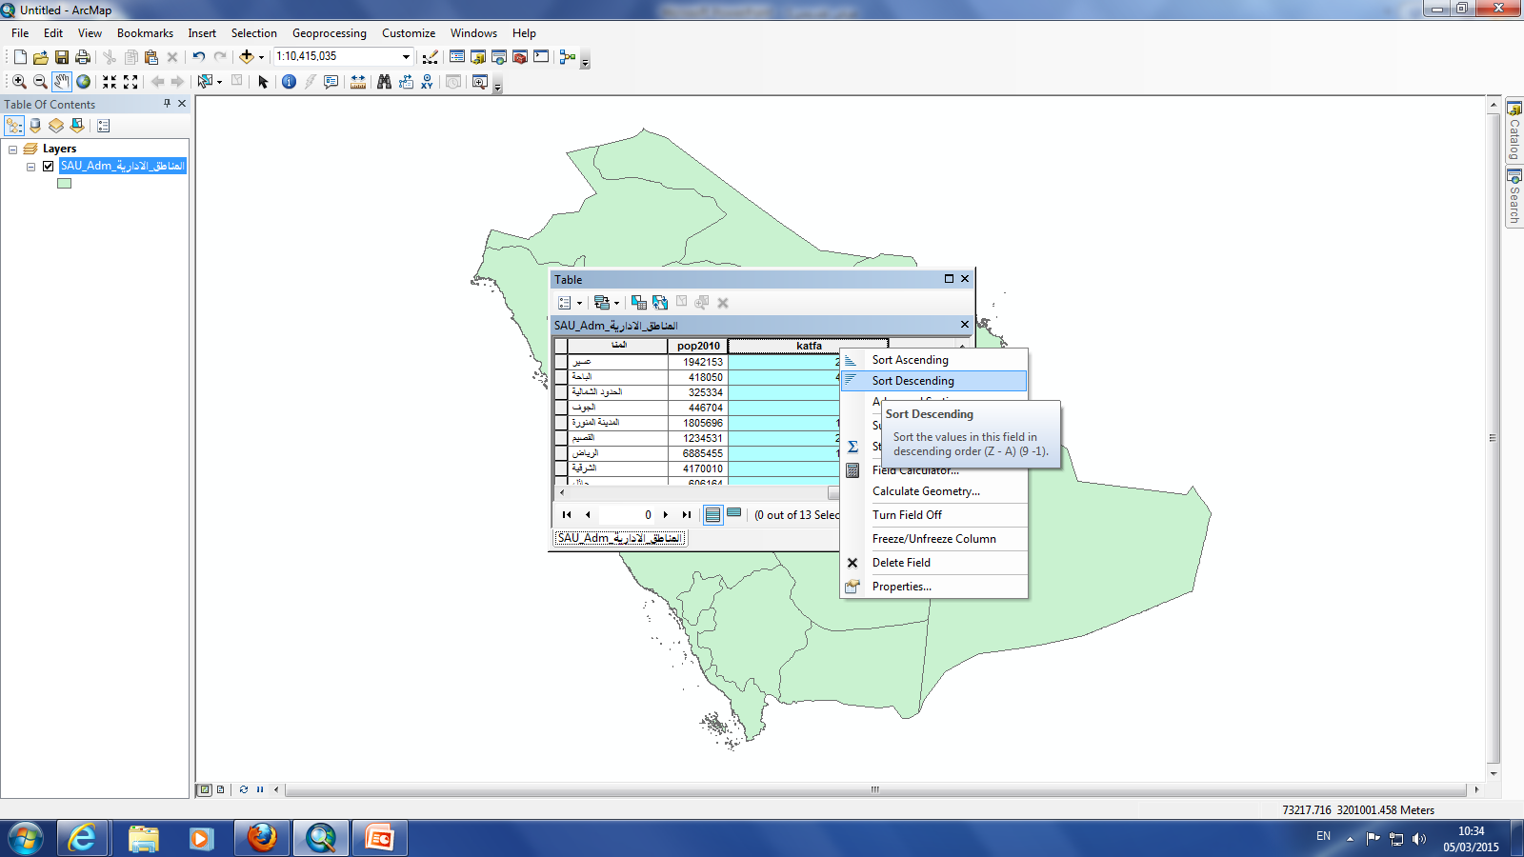
ترتيب الكثافة أما تصاعدي وهو الخيار الاول أو تنازلي الخيار الثاني

Slide 12
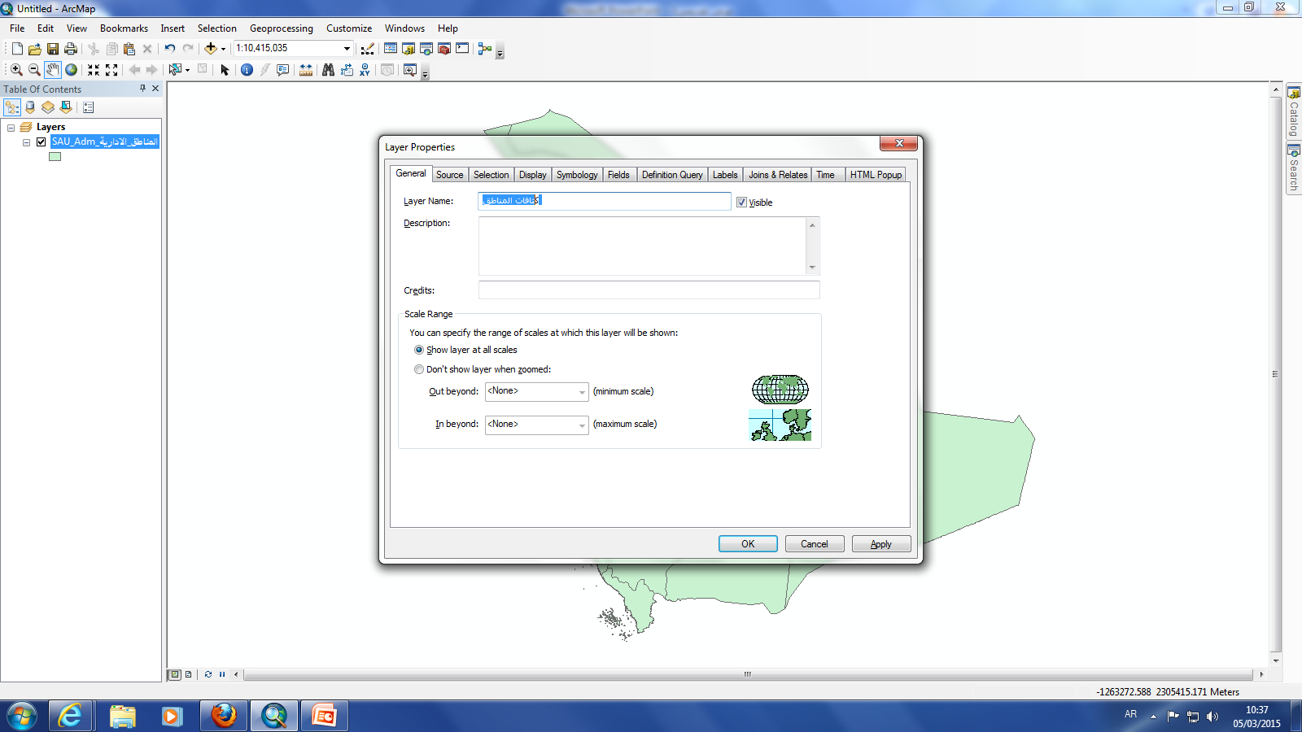
لتغيير مسمى الطبقة من خصائص على الطبقة ثم

Slide 13
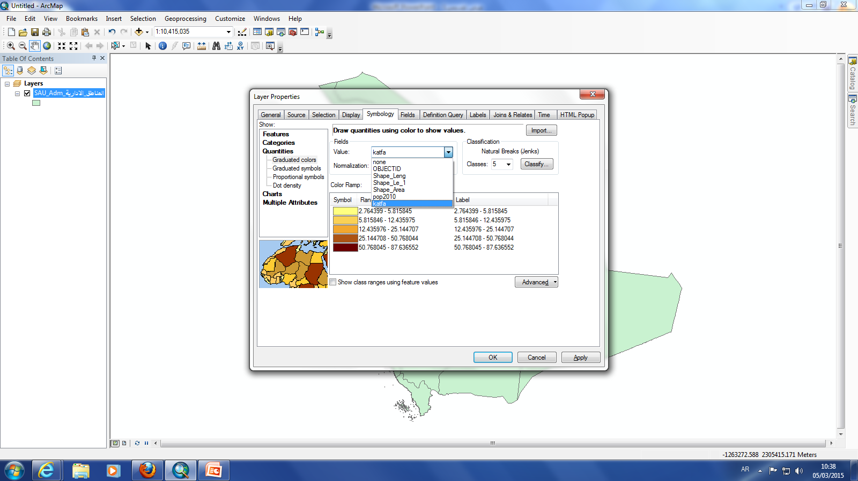
تدرج الكثافات اللوني باختيار حق الكثافة الذي تم اضافته سابقا

Slide 14
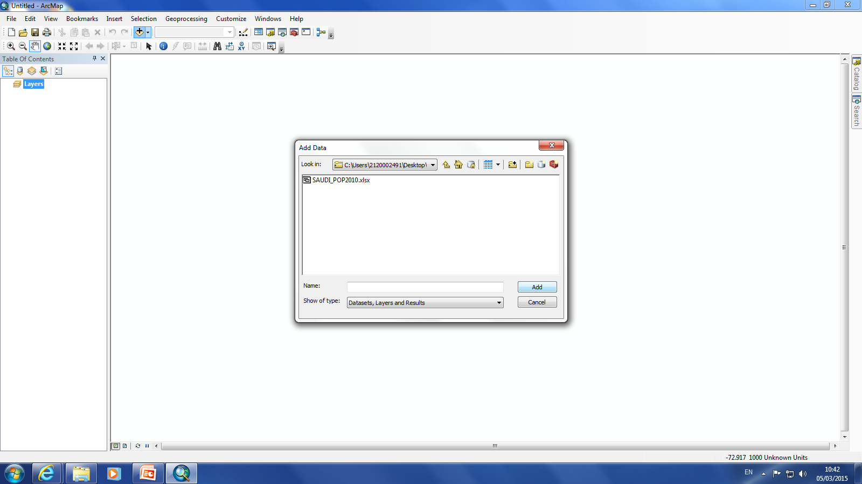
اضافة ملف الاكسل

Slide 15
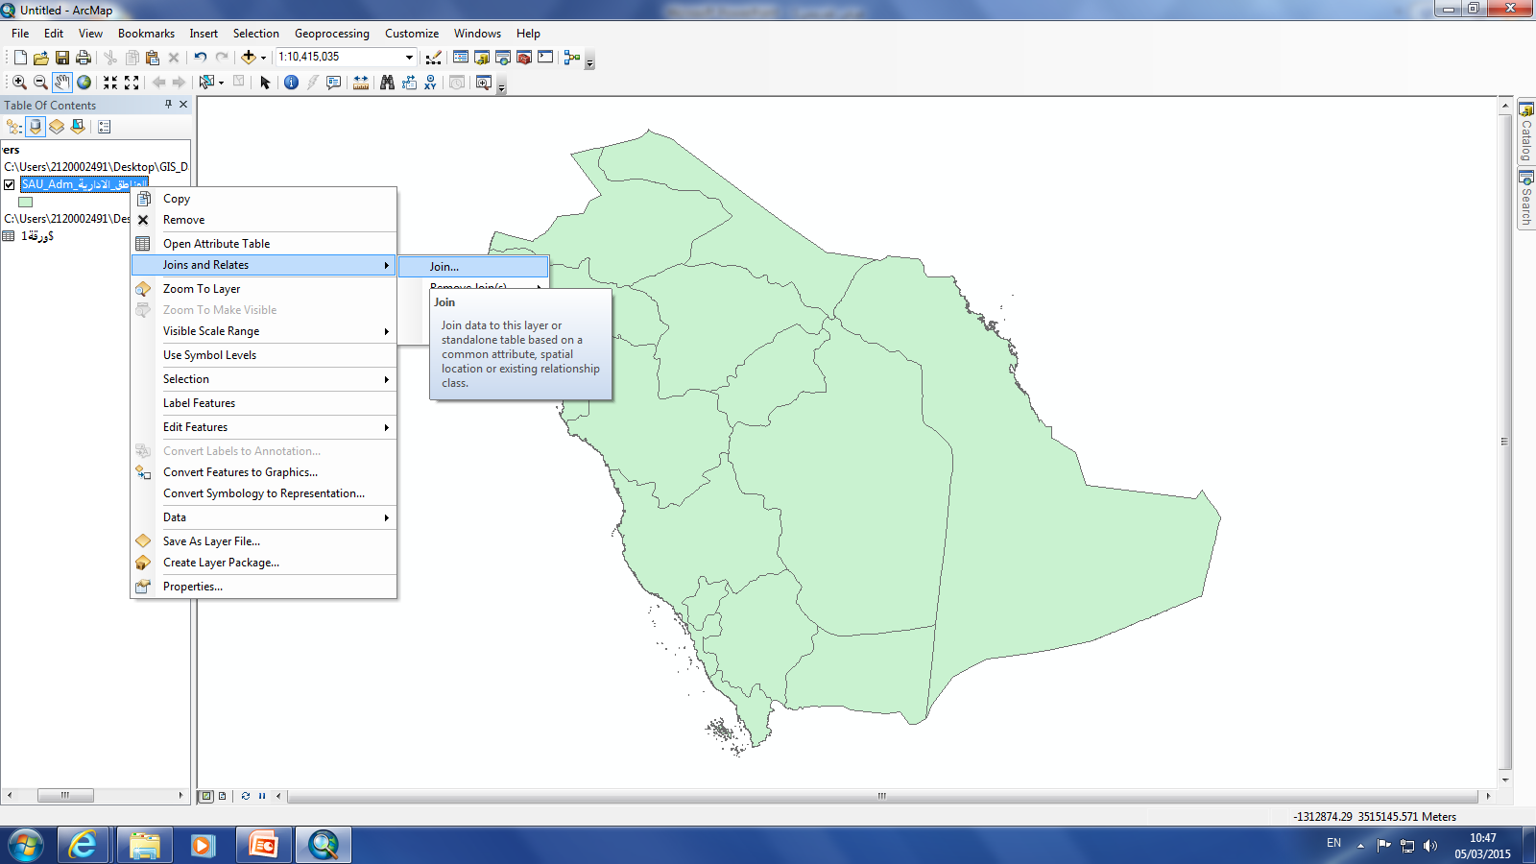
لربط بيانات جدول الاكسل مع بيانات جدول المناطق الادارية

Slide 16
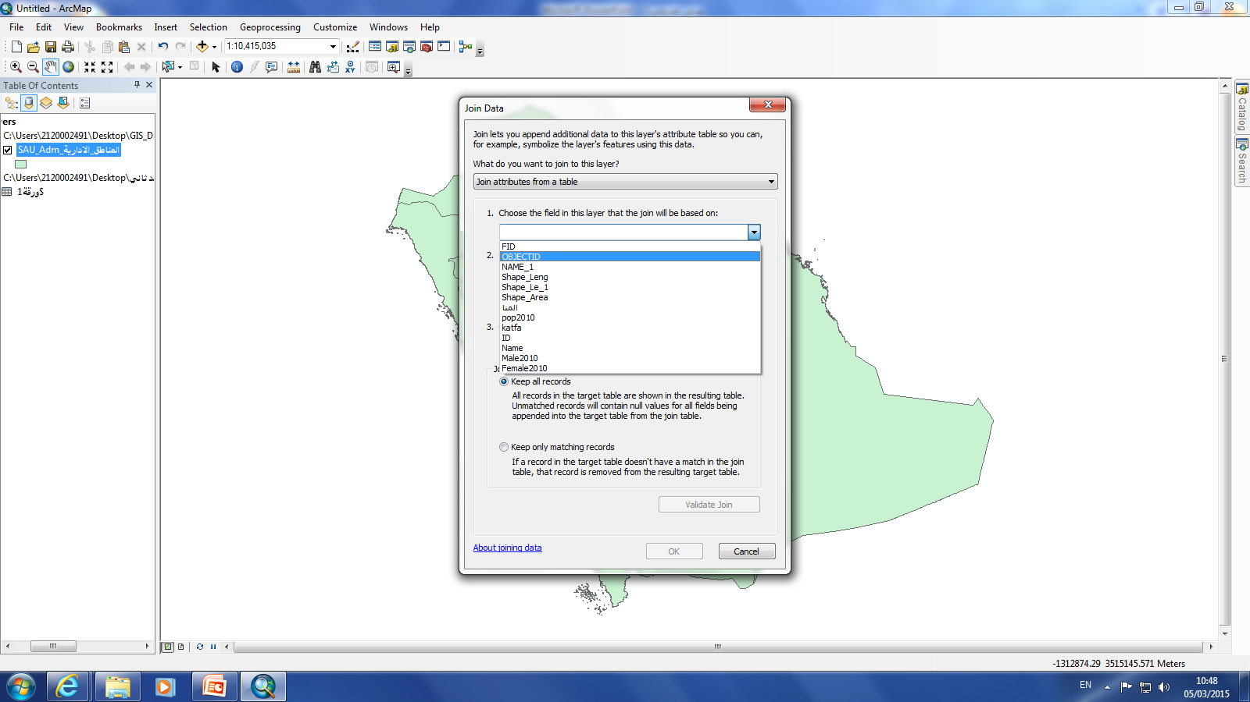

Slide 17
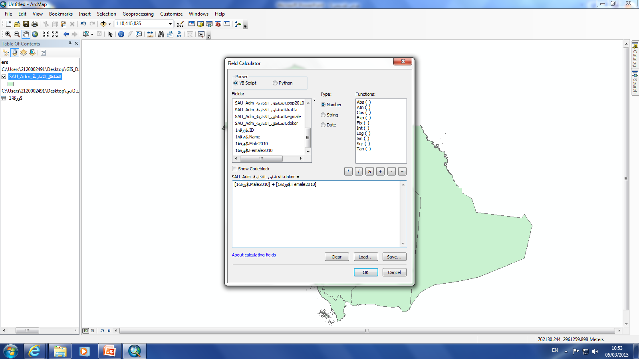
نضيف حقل جديد و نجمع عدد الذكور + الاناث = الاجمالي

Slide 18
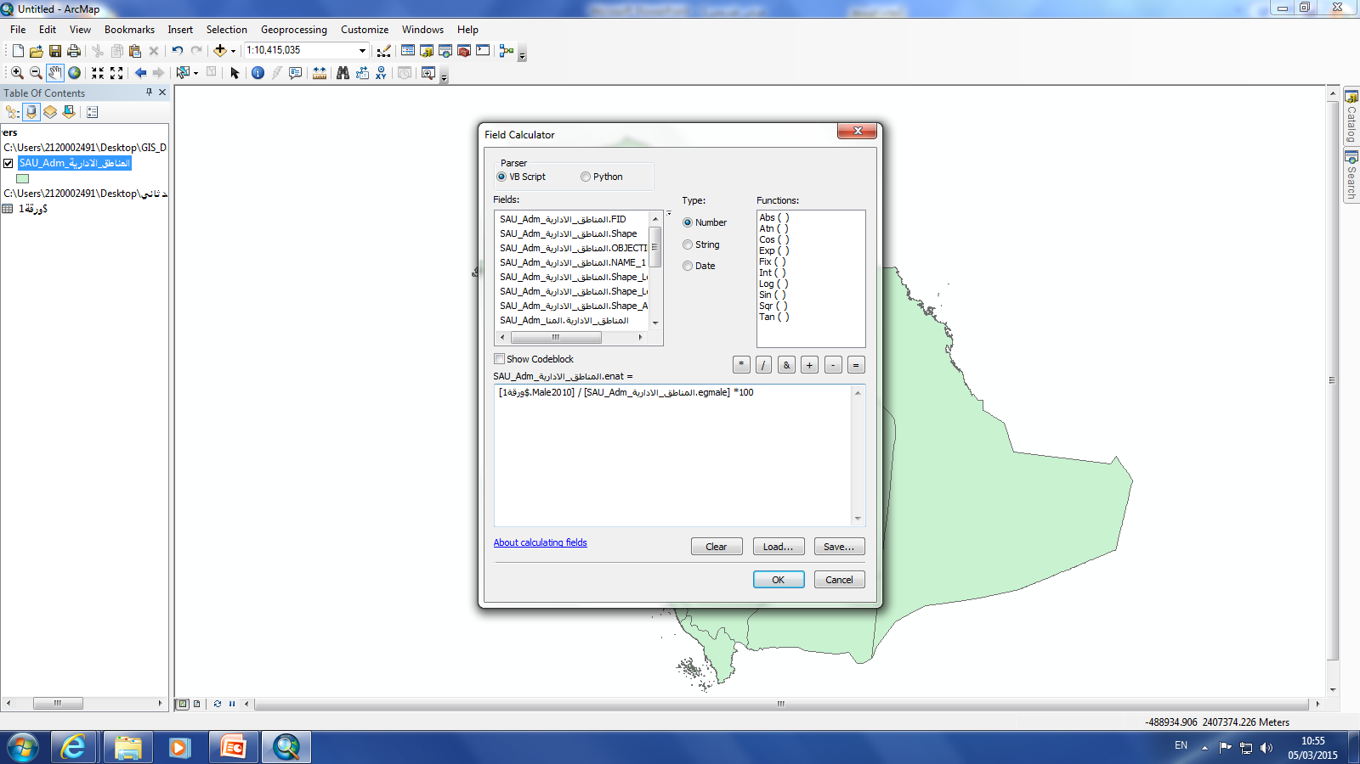
نضيف نسبة الذكور (الذكور/ الاجمالي *100 )

Slide 19
نضيف حقل لنسبة الاناث (الاناث / الاجمالي *100)

Slide 20
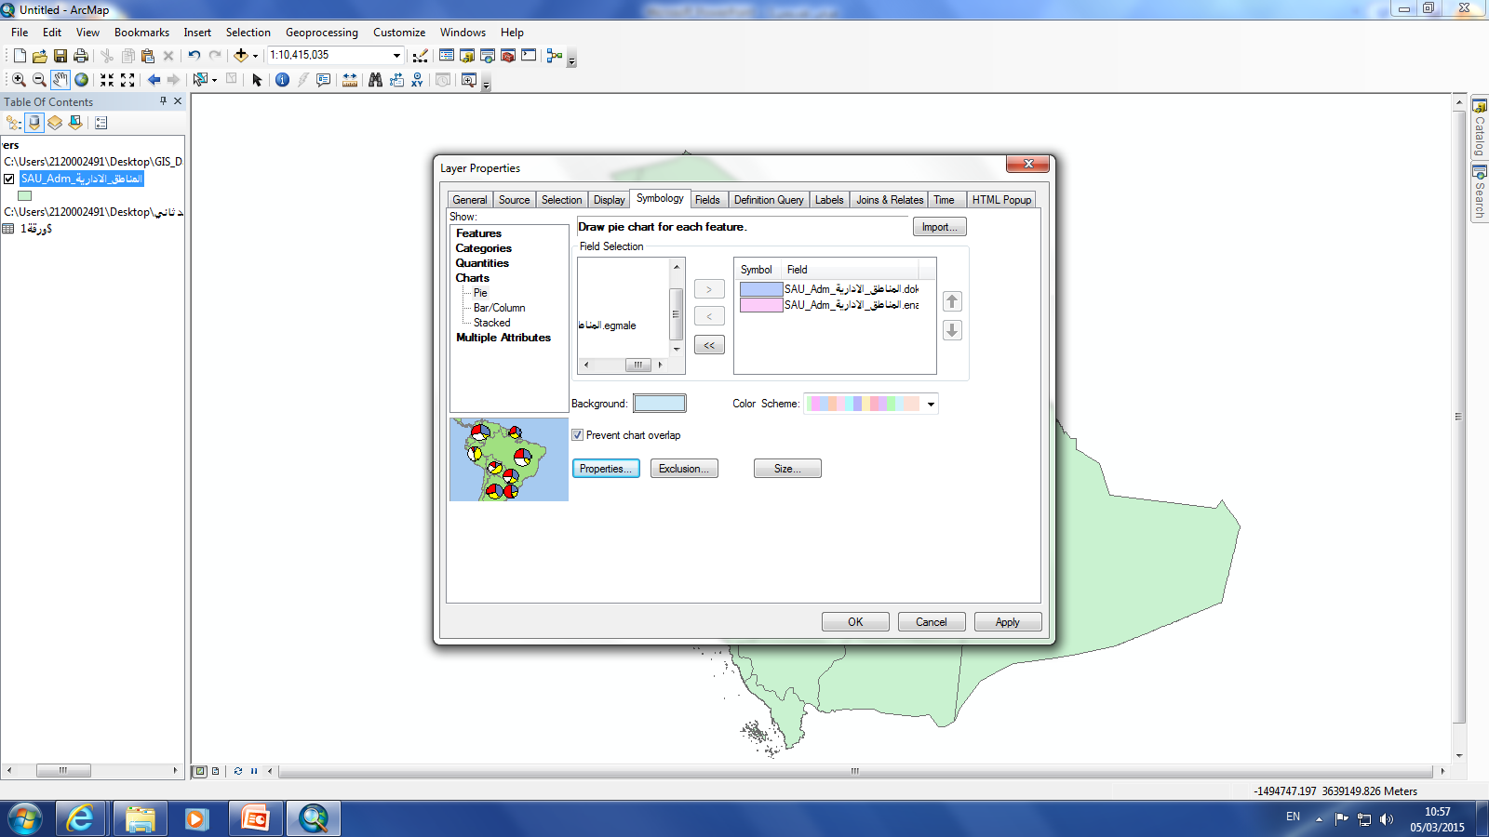
اظهاره على طريقة الدوائر النسبية على الخريطة ثم ننقل حقلي نسبة الذكور و الاناث و لتغيير الخصائص النقر على

Slide 21
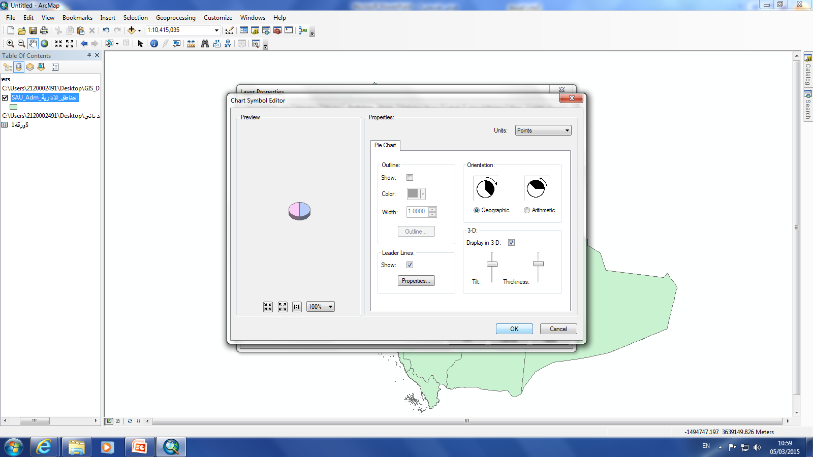
نغير الخصائص نختار

Slide 22
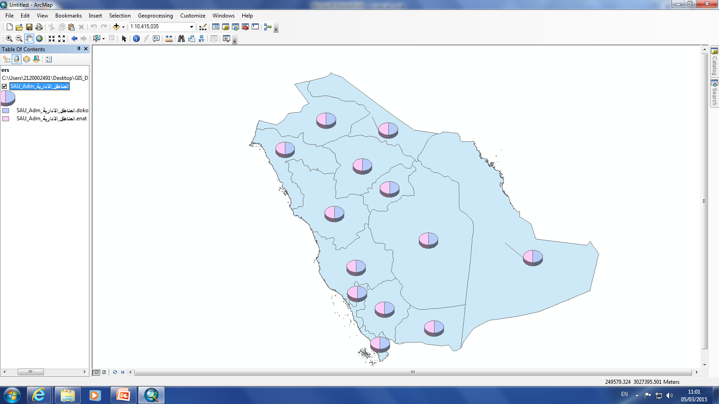

Slide 23
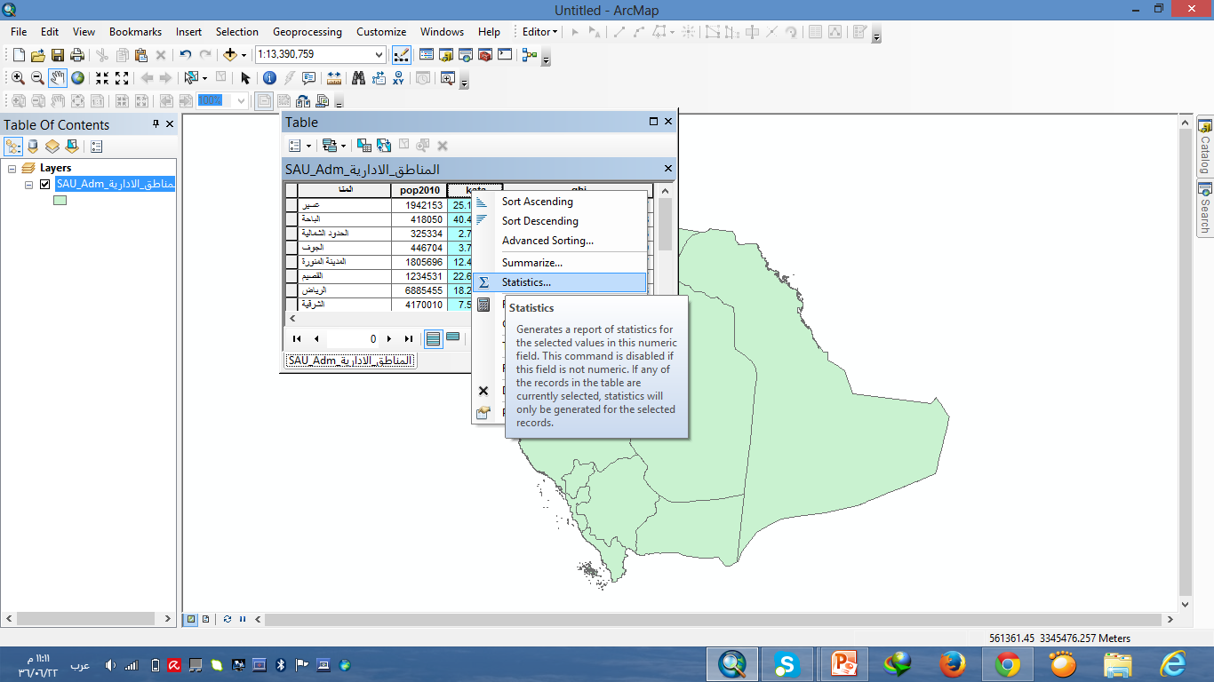
تحديد الكثافات الادنى من المتوسط ننقر على الكثافة كلك يمين ثم نختار

Slide 24
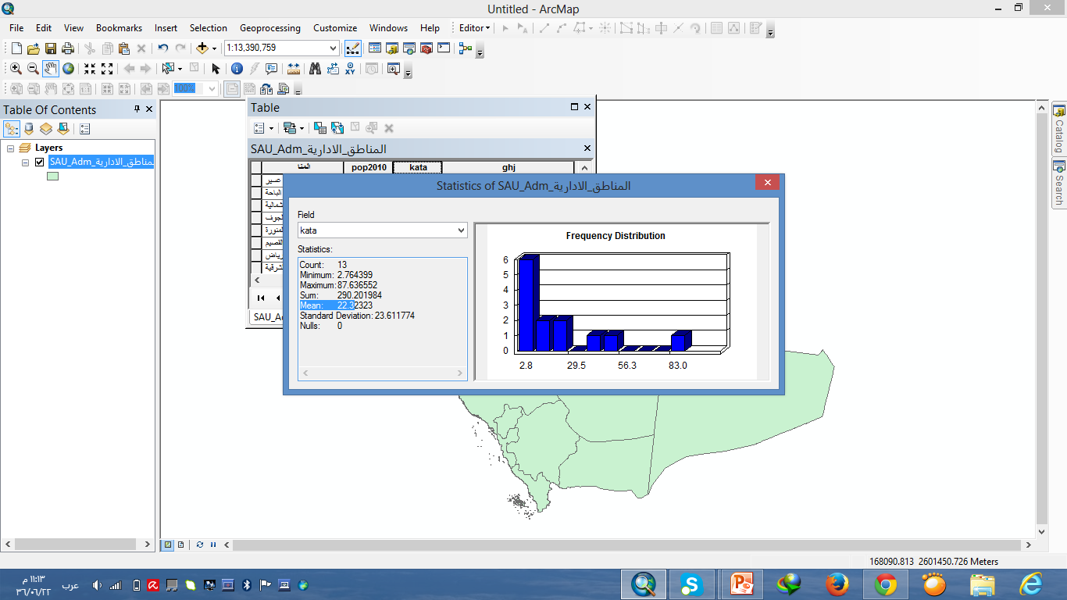
المحدد عليه هو المتوسط

